Slide 1
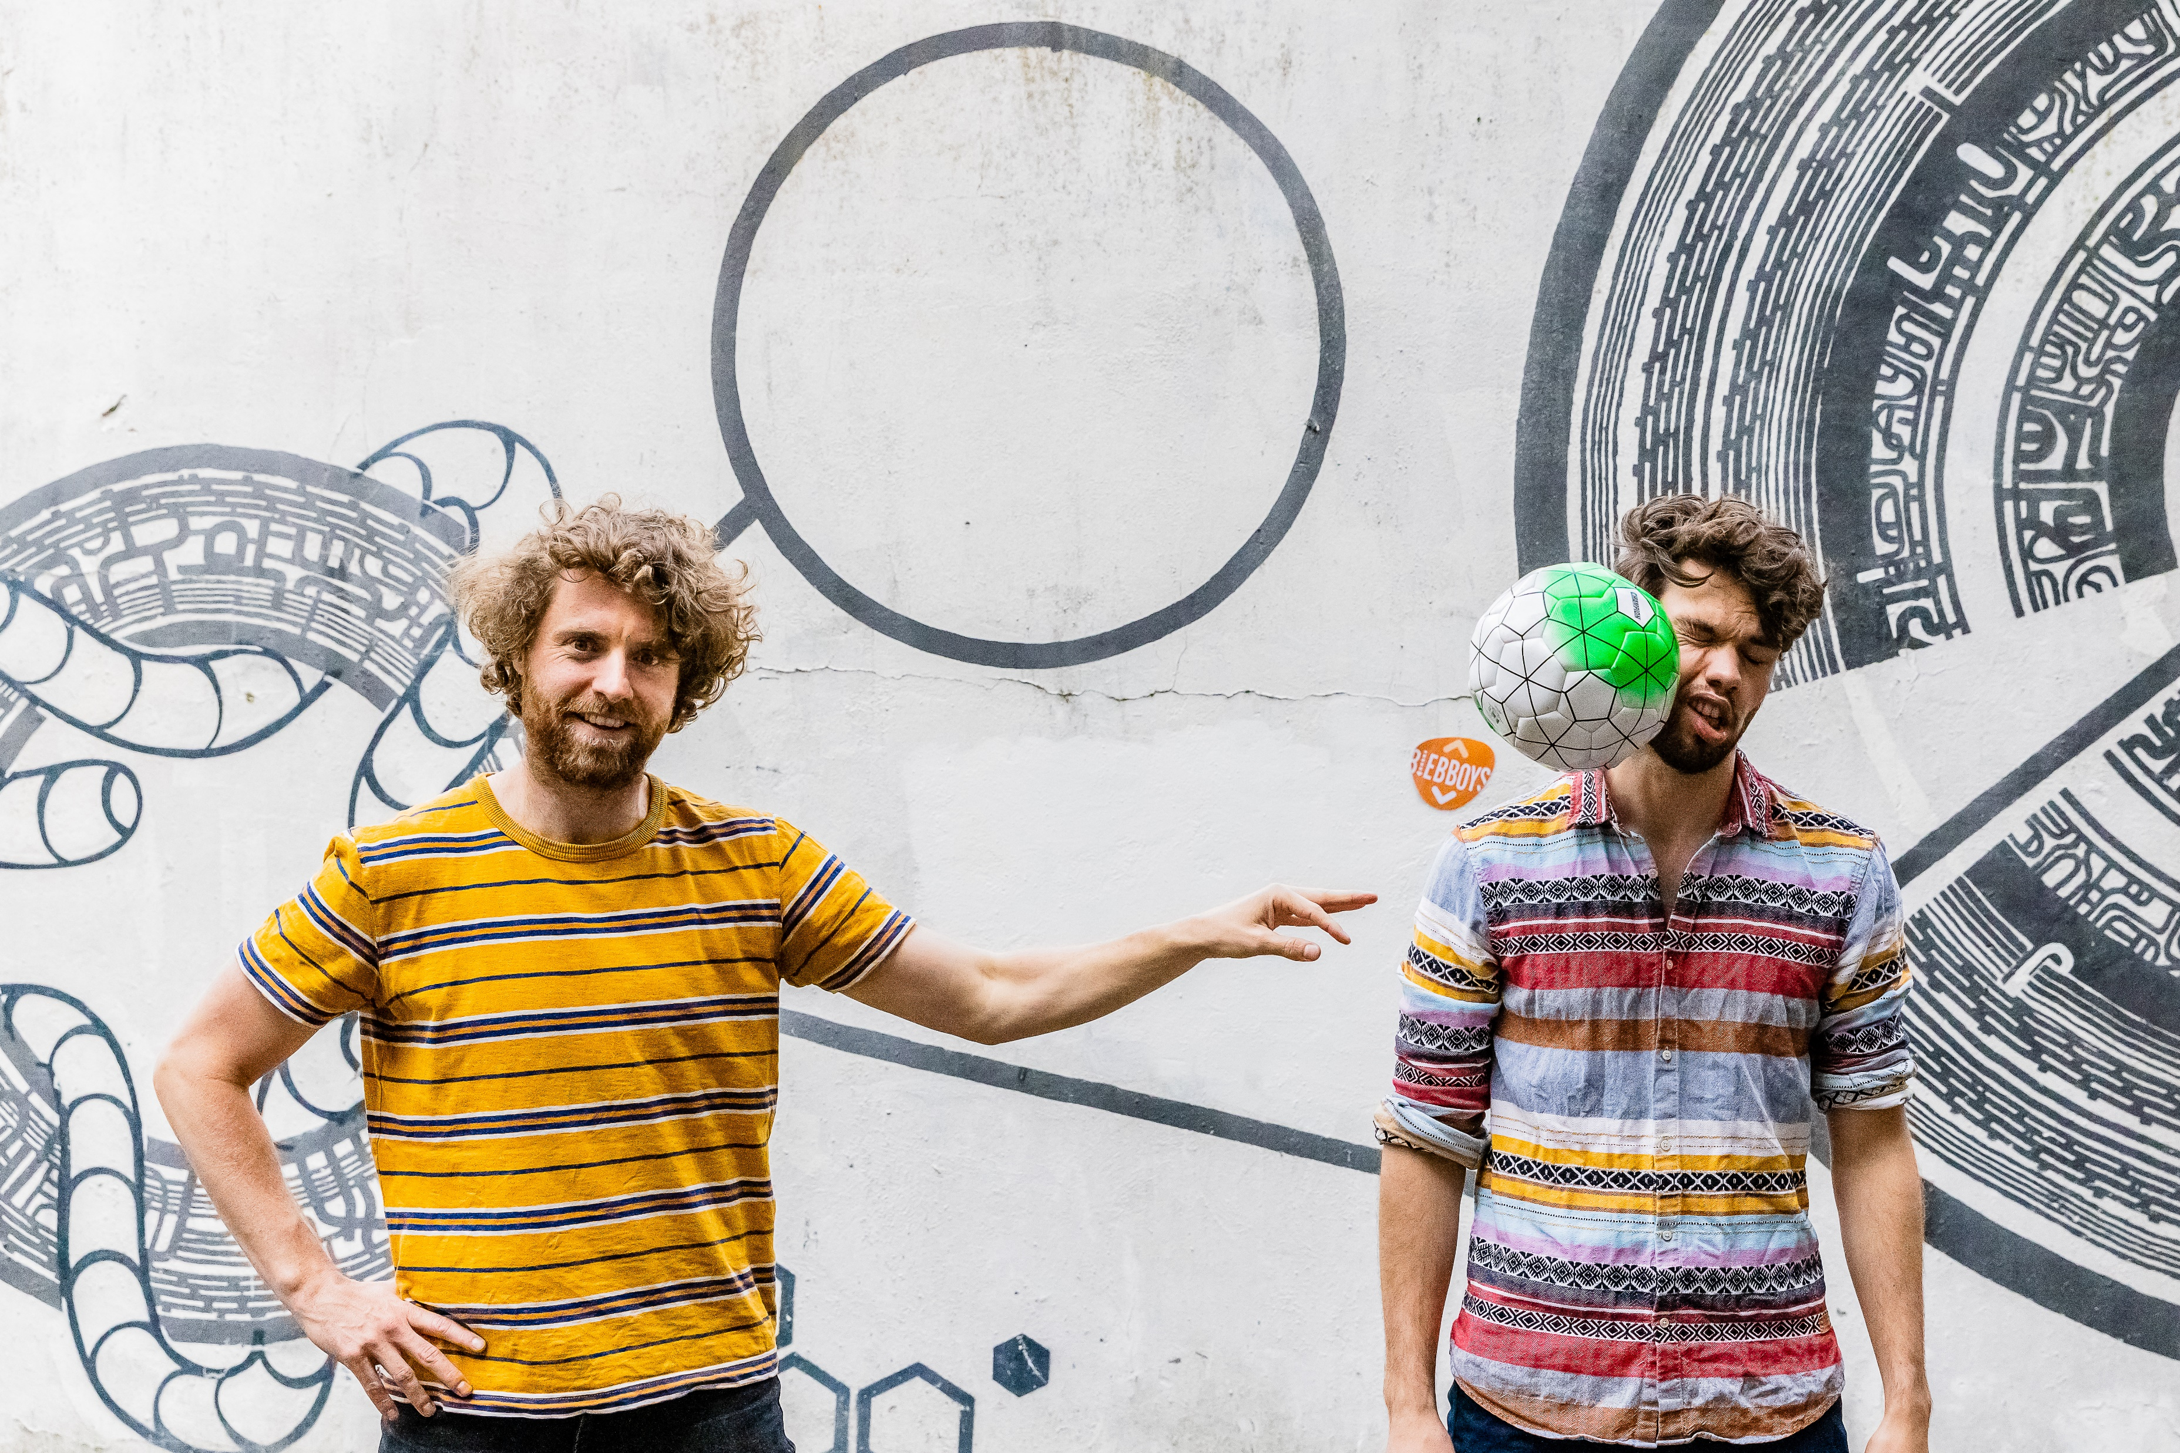
ss
Samen sociaal
online!

Slide 2
Stap 1: Kies een stelling. Stap 2: Eens? Ga staan! Oneens? Blijf zitten. Stap 3: Ga in gesprek. Waarom ben jij het eens/oneens met de stelling?
Samen sociaal stellingen

Slide 3
Online mag je alles zeggen.
Stelling
Eens
Oneens

Slide 4
Online je mening geven is makkelijker dan offline.
Stelling
Eens
Oneens

Slide 5
Je mag ongevraagd een foto van iemand anders op internet posten.
Stelling
Eens
Oneens

Slide 6
Online vriendschap bestaat niet.
Stelling
Eens
Oneens

Slide 7
Influencers hebben teveel invloed op wat mensen leuk vinden.
Stelling
Eens
Oneens

Slide 8
ss
De online wereld
in de echte wereld

Slide 9
Stap 1 Lees het script Stap 2 Verdeel de rollen Stap 3 Speel de scene met het script in je hand Stap 4 Speel nu de scene, maar zorg dat je de tekst uit je hoofd kent.
De online wereld in de echte wereld
Let er op of je stem en gezichtsuitdrukking past bij de emotie die je speelt.
Wanneer je bijvoorbeeld boos moet spelen mag je niet lachen.
TIP!

